Slide 1
La Multimodalité
Notes:
Mettre mon nom
École/ période de stage
Introduction aux model multimodaux

Slide 2

La multimodalité
La fusion
Data Representation
Data Translation
Data Alignment
Le co-learning
Défis ouverts et solutions possibles
Domaines d’applications
Notes:
Agenda / plan
Introduction
Outils de la multimodalité
Résumé
Techno de fusion
…

Slide 3
Modalité
Une modalité est un type de donnée utilisé pour représenter une information.
Les type de formats :
Image
Textuel
Audio
Vidéo
…
Notes:
Une modalité correspond au format utilisé pour transmettre une information. Elle peut prendre plusieurs formes : audio, texte, image, etc.

Slide 4
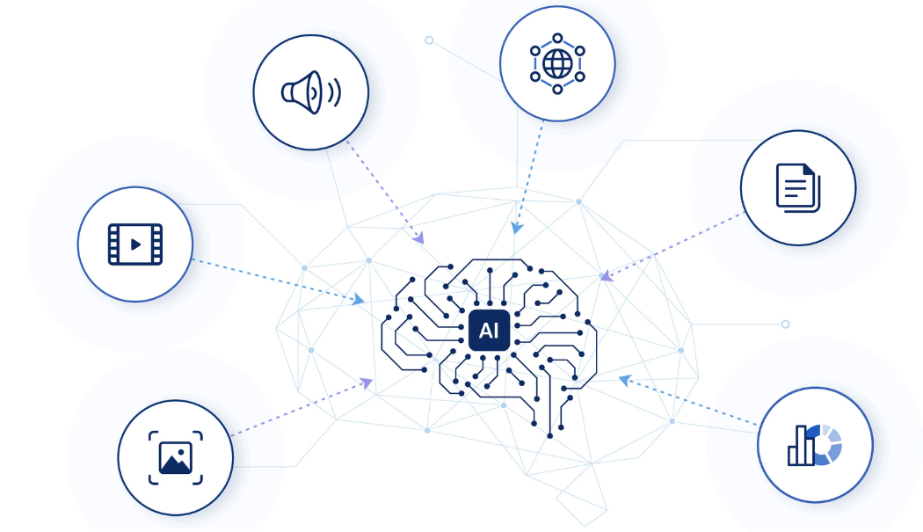
La multimodalité:
Notes:
la combinaison de différents supports d'information
Exemple:
Chat-GPT de la génération d’image avec des modalité textes et image
Spécifier une question à l’aide d’une image et d’un texte -> de quel couleurs /où se trouve ?
Pour de l’identification d’une plante fournir une photo + l’endroie et la date de la photo en textuel possibilité d’enlevé des ambiguïté :
Aloe vera : Afrique et péninsule arabique
Agave : Amérique centrale et Mexique
Donne l’exemple des IA generatives
Penser à enlevé le bandaux trouver une image qui reprend les sorties aussi

Slide 5
Les 5 clefs de la multimodalité
Fusion
Représentation
Traduction
Alignement
Co-Learning
Notes:
Ajouter une transition pour la multimodalité
Les données multi modal
Solution Travailler
Problèmes
Outils traiter la multimodal

Slide 6
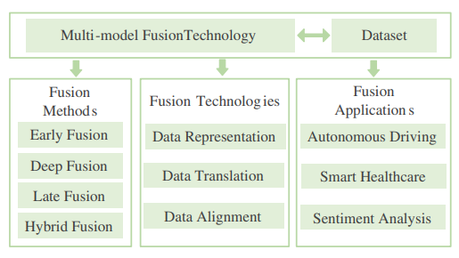
La fusion
Notes:
Si il y a plusieurs modalités il est nécessaire de les fusionnées,

Slide 7
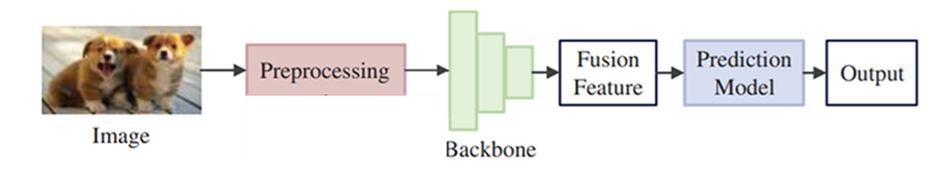
Model unimodal
Notes:
Chargement
Lecture du fichier (JPEG/PNG) → image en mémoire.
Préprocessing
Redimensionnement vers une taille fixe (ex. 224×224).
Conversion en tenseur (souvent H×W×C → C×H×W).
Mise à l’échelle / normalisation des pixels (ex. [0,255] → [0,1], puis éventuellement (x−mean)/std).
(En entraînement) augmentations : flip, crop, rotation légère, jitter couleur, etc.
Backbone CNN (extraction de features)
Suites de convolutions + activation (ReLU) + (BatchNorm) + pooling.
L’image devient des cartes de caractéristiques de plus en plus abstraites, avec une résolution qui diminue et un nombre de canaux qui augmente.
Agrégation
Souvent Global Average Pooling (ou flatten) pour passer des feature maps à un vecteur.
Head (prédiction)
Une ou quelques couches fully-connected (MLP) → sortie.
Softmax (multi-classe) ou sigmoid (multi-label).
Post-traitement (selon la tâche)
Prendre la classe top-1/top-k, appliquer un seuil, etc.
En une ligne : image → preprocessing → backbone (conv) → pooling → head (dense) → prédiction.

Slide 8
Les méthodes de fusion
Early fusion
Deep fusion
Late fusion
Hybrid fusion

Slide 9
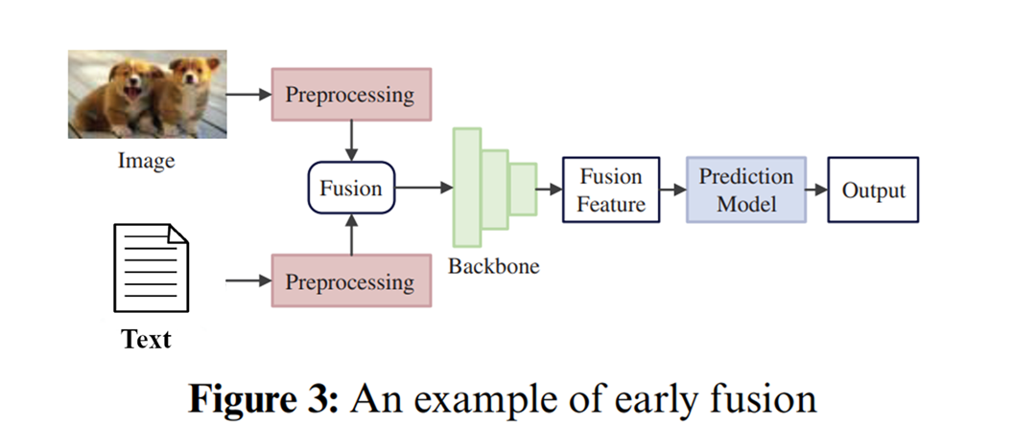
Early Fusion

Slide 10
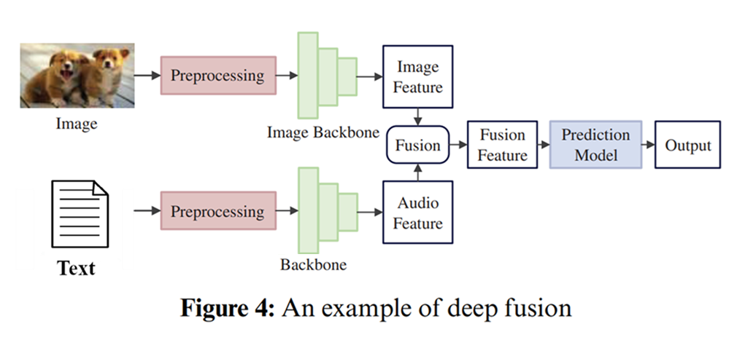
Deep Fusion

Slide 11
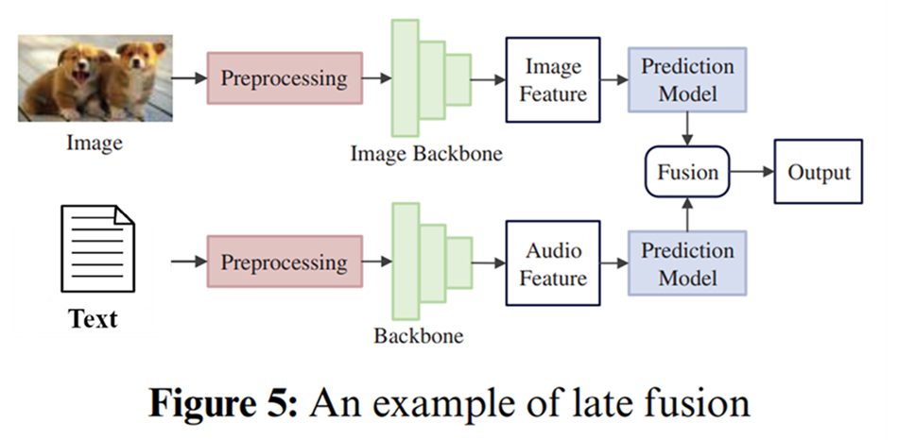
Late Fusion

Slide 12
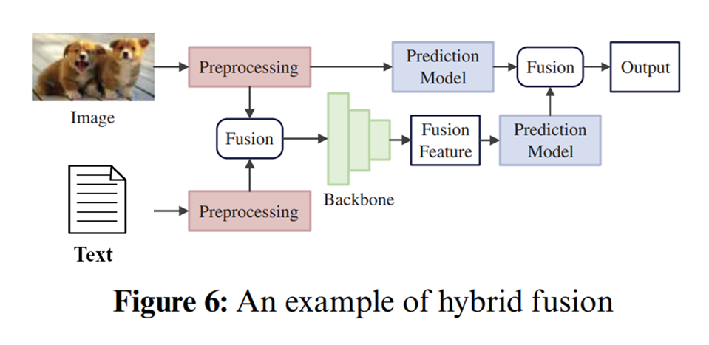
Hybrid Fusion
Notes:
Ajouter les sources des articles

Slide 13
Technologies de Fusion
Data Representation
Data Translation
Data Alignment
Notes:
Ce sont les outils de la Fusion

Slide 14
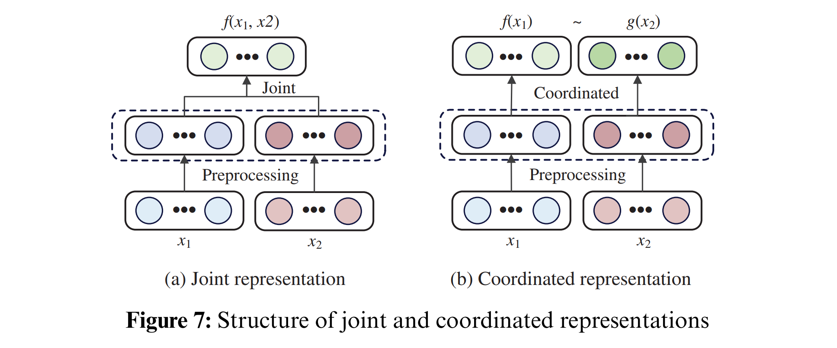
Data Representation:
A pour but de réduire l’hétérogénéité entres les modalités.
Joint Representation:
Les modalités sont fusionnées pour produire une représentation unique.
Coordinated Representation:
Chaque modalité conserve sa propre représentation, mais ces représentations sont alignées grâce à des contraintes d’apprentissage.
Notes:
Va réduire d’hétérogénéité entres les modalités et crée un espace latent qui encode au mieux les différentes modalités
se concentre sur l’intégration et l’interprétation d’informations provenant de différentes modalités, telles que le texte, les images, l’audio ou la vidéo, en les projetant dans un espace latent partagé.
Joint AV
Joint DV
Pas de S à entres

Slide 15
Joint Representation
Avantages:
Désavantages:
Produit un embedding unique, plus facile à exploiter pour une tâche finale.
Permet de capturer directement les interactions et la complémentarité entre modalités.
Souvent efficace quand toutes les modalités sont disponibles à l’entraînement et au test.
Risque de perdre la spécificité de chaque modalité.
Plus sensible aux modalités manquantes.
La fusion peut introduire du bruit ou de la redondance si elle est mal contrôlée.
Peut nécessiter beaucoup de données pour apprendre une représentation commune stable.
Notes:
Ajouter les sources des articles

Slide 16
Coordinated Representation
Avantages:
Désavantages:
Garde une représentation par modalité, chaque modalité conserve ses informations propres.
Permet d’aligner les modalités via des contraintes
Très utile quand une seule modalité est disponible au test.
Favorise le transfert cross-modal.
L’alignement peut être difficile à apprendre si les modalités sont très différentes ou bruitées.
La qualité dépend fortement de la contrainte choisie.
Peut-être moins efficace si l’objectif est une décision finale unique.
Devient plus complexe quand tu as beaucoup de modalités.
Notes:
Deviens complexe quand on a beaucoup de modalités

Slide 17
Data Translation
En multimodal, la data translation désigne le fait de convertire une modalité vers une autre, ou vers une représentation commune, tout en conservant au mieux le sens, la structure et les contraintes utiles pour le modéle.
Notes:
Prendre l’image des embeding pour donner l’exemple
C’est de passé d’une modalité à une
autre de la traduire
Voir les fautes d’otographes

Slide 18
Exemple de Translation
Exemples typiques :
Image → texte : OCR
Audio → texte : transcription
Vidéo → texte : résumé / description d’actions
Texte → image : génération

Slide 19
Data Alignment
Le data alignment consiste à identifier et établir des correspondances entre des éléments issus de différentes modalités. Il vise à aligner ces informations dans le temps et ou dans l’espace, afin de garantir une mise en relation cohérente et un partage pertinent de l’information entre les modalités.

Slide 20
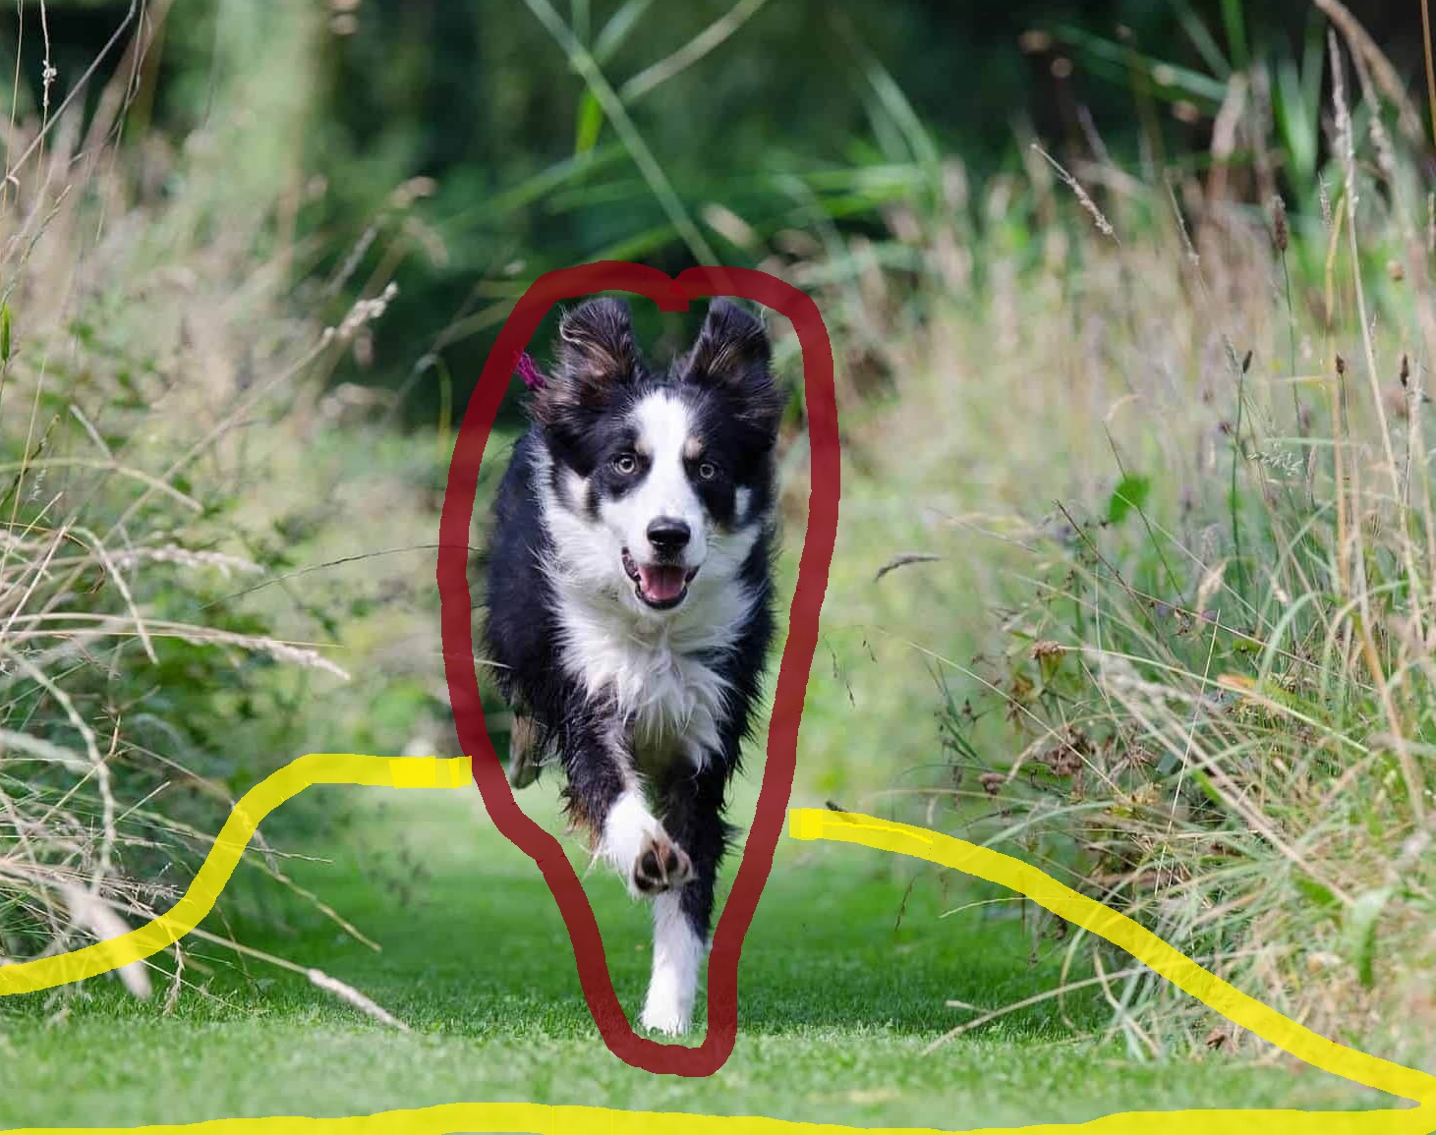
Exemple Data Alignment
“Le Chien court dans l’ herbe verte”

Slide 21
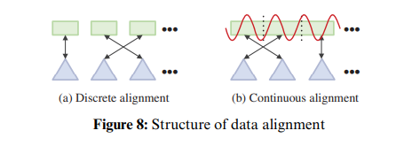
Structure d’ Alignment
Il existe deux principales structures, l’alignement Discret et l’alignement continue:
L’alignement discret et principalement utiliser pour les données qui ne nécessite pas de temporalité et sont par définitions des Éléments discrets, comme des photos du texte.
L’alignement continue est utiliser pour les signaux qui sont indivisible par nature comme les audio ou encore les vidéos

Slide 22
Avantages et limites de l’alignement
Avantages:
Limites:
L’alignement permet de relier directement des sous-éléments de deux modalités
Risque de perdre la spécificité de chaque modalité.
Plus sensible aux modalités manquantes.
La fusion peut introduire du bruit ou de la redondance si elle est mal contrôlée.
Peut nécessiter beaucoup de données pour apprendre une représentation commune stable.
Notes:
Ajouter les sources des articles
Reduire le textes

Slide 23
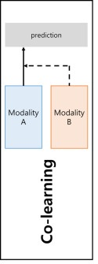
Le Co-learning
Le co-learning multimodal est l’approche qui permet de transférer l’information d’une modalité vers une autre afin d’obtenir des modèles capables de fonctionner même avec des modalités manquantes, bruitées ou peu annotées.
Notes:
transfert de connaissance

Slide 24
Pourquoi on en a besoin ?
· Modalités manquantes
· Données bruitées
· Données peu annotées
· Données peu fiables
Notes:
transfert de connaissance
Enleve les points

Slide 25
Le co-learning permet de transférer les connaissances d’une modalité vers une modalité plus limitée ou bruitée.
Il exploite la complémentarité des modalités pour améliorer les performances, même lorsque certaines informations manquent.
Approche est particulièrement adaptée à la réalité où les données sont souvent incomplètes ou imparfaites comme dans la santé, systèmes autonomes …
Une modalité d’apprentissage n’est pas forcément nécessaire pour les prédictions.

Slide 26

Défis ouverts et solutions possibles :

Slide 27
Qualité des données :
Défis :
Comme pour tout modèle d’intelligence artificielle, les données sont le nerf de la guerre. On retrouve les mêmes problématiques que pour les modèles unimodaux :
Petite taille du dataset
Catégories déséquilibrées
Erreurs d’annotation
Solutions possibles :
Utilisation de datasets augmentés par des données synthétiques, mais les résultats restent limités
Augmenter le nombre de capteurs pour réduire les variations intrinsèques liées au capteur
Porter une attention particulière à l’équilibre des données
Notes:
Ajouter les sources des articles

Slide 28
Perte d’information :
Défis : La fusion entraîne une perte d’informations lors de la translation des données d’une modalité vers une autre. Par exemple, lors du passage d’une modalité 3D vers 2D, il y a une perte d’informations, tout comme lors de la transformation d’une image en description textuelle.
Solutions possibles :
La convolution continue constitue une solution potentielle, elle permet de réduire la perte d’information géométrique en capturant des informations locales.
Notes:
Ajouter les sources des articles

Slide 29
Accumulation d’erreurs :
Défis :
La fusion de modalités peut introduire du bruit. On distingue deux types de bruit : interne et externe.
Bruit interne ou bruit caractéristique : bruit intrinsèque aux données.
Bruit externe : bruit généré lors de l’étape de fusion des données multimodales.
Solution possible :
Certaines études utilisent des techniques de traduction des données afin de convertir les données multimodales entre elles et d’unifier les informations provenant de différentes modalités. Ces approches peuvent être davantage optimisées pour améliorer la robustesse face au bruit.
Notes:
Ajouter les sources des articles

Slide 30
Quantité de modalités :
Défis : La plupart des travaux de fusion multimodale se limitent à deux modalités, car l’ajout de modalités supplémentaires augmente fortement la dimension des caractéristiques et introduit davantage de bruit, et rendant les calculs plus complexes. Pourtant, certains domaines comme la conduite autonome necessite, l’utilisation de plus de modalité.
Solutions possibles :
Réduction de dimension
PCA ou ACP
GPLVM
Filtrage de caractéristiques ou clustering : sélectionner ou regrouper les informations les plus pertinentes
Notes:
Ajouter les sources des articles

Slide 31
Garantie en temps réel :
Défis :
L’ajout de plusieurs modalités implique davantage de traitement et augmente potentiellement la complexité computationnelle. Le temps de réponse peut donc s’allonger, ce qui peut limiter l’utilisation de la fusion multimodale dans des applications en temps réel.
Solutions possibles :
Réduire la complexité computationnelle
Pruning
Quantization
Stratégies de compression
Notes:
Ajouter les sources des articles

Slide 32
Environnement dynamique :
Défis:
Même si les données restent de la même modalité, elles ne sont pas figées : elles évoluent au fil du temps, comme le vocabulaire. Dans ce genre de cas, il est nécessaire de réentraîner les modèles pour les conserver à jour. Cependant, cette approche est souvent très coûteuse et peut entraîner un risque de catastrophic forgetting.
Solutions possibles :
Intégration des données historiques
Implémentation d’une stratégie d’incremental learning
Notes:
Ajouter les sources des articles

Slide 33
Synchronisation temporelle :
Défis :
La synchronisation temporelle consiste à s’assurer que les données multimodales fusionnées sont correctement alignées dans le temps et dans l’espace. Pour les longues séquences il est difficile de capturer les associations sémantiques entre modalités.
La collecte des données multimodales peu présenter un désalignement dû au décalage temporel entre les capteurs.
Solutions possibles :
Une solution potentielle consiste à utiliser des mesures de similarité et des graphes de connaissances afin de réduire les différences sémantiques et de réaliser les tâches d’alignement des données.
Conception d’un mécanisme de mise en cache pour gérer la latence des données.
Notes:
S1 : similarité sémantique
Le système peut utiliser une mesure de similarité :
Il extrait la “signification” de la phrase : piéton + traverser + danger
Il détecte dans la vidéo les moments où il y a réellement un piéton qui traverse
➡️ Il aligne l’audio avec le moment le plus cohérent sémantiquement, même si le timestamp brut est légèrement faux.
Solution 2 : graphe de connaissances
Un graphe de connaissances peut aider à faire le lien entre concepts :
“piéton” est lié à “passage piéton”
“passage piéton” est lié à “intersection”
“intersection” est lié à “feu rouge”
➡️ Même si l’image ne montre pas clairement “un piéton”, le contexte (passage piéton, intersection) augmente la probabilité que ce soit le bon moment.

Slide 34
Sources:
A Comprehensive Survey on Deep Learning Multi-Modal Fusion: Methods, Technologies and Applications Tianzhe Jiao, Chaopeng Guo, Xiaoyue Feng, Yuming Chen and Jie Song 2024
Multimodal Machine Learning: A Survey and Taxonomy Tadas Baltrusaitis, Chaitanya Ahuja, and Louis-Philippe Morency 2017
Multimodal Co-learning: Challenges, Applications with Datasets, Recent Advances and Future Directions Anil Rahatea , Rahee Walambea, b, Sheela Ramannac , Ketan Kotechaa 2022
https://www.youtube.com/watch?v=kixc1mh55yY
https://www.youtube.com/watch?v=xcOMHwjNLaA

Slide 35
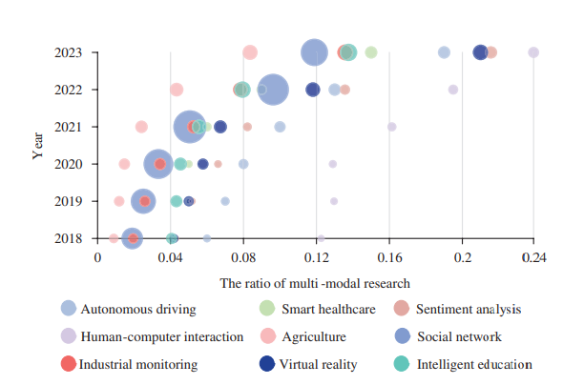
Les applications de la Fusion
Autonomous Driving
Smart Helthcare
Sentimental analysis
LLM’s Enrichie
Notes:
Multimodal mettre slide à la fin ou possiblement au début dans l’introduction

Slide 36
Conduite autonome
Voiture Autonome
Lidar+Video/Images pour la detections d’objet

Slide 37
Analyse de sentiment

Slide 38
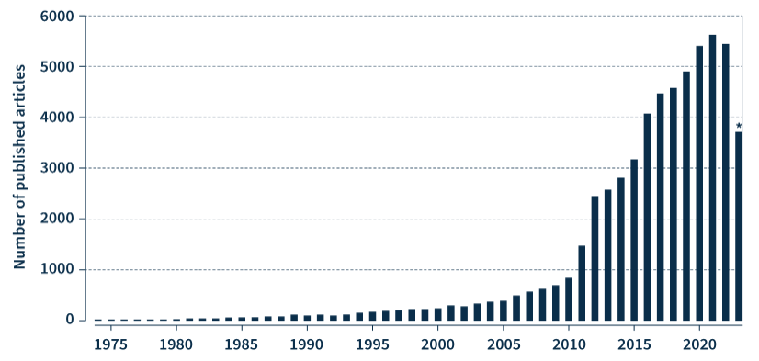
Domaine Médicale

Slide 39
LLM’s Enrichie

